Slide 1
Ukrajinské lidové pohádky
Přehled pohádek

Slide 2
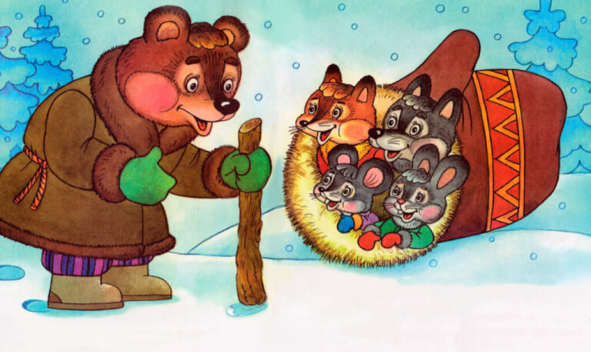
O Zvířatech Rukavička РУКАВИЧКА
Děj: dědeček ztratil v lese rukavici a lesní zvířata si z ní chtějí udělat domov.
Postavy: myš, žába, zajíc, liška, vlk, medvěd, vepř
Konec:
1. myslivec uvidí v lese rukavici a zaujme ho, že se hýbe, tak do ní střelí, pak najde pěkný úlovek.
2. dědeček si všimne, že ztratil rukavici a jeho pes začne štěkat, protože se rukavice hýbe, a tak se vylekaná zvířata rozběhnou do lesa. Pes rukavici přinese dědovi.

Slide 3
O Zvířatech Drzá Koza Коза-дереза
Děj: dědeček má kozu, první den pase kozu babička, ale koza si po návratu domů stěžuje, že nejedla a nepila. Druhý den děda posílá pást kozu vnučku. Koza si po návratu domů zase stěžuje, že nejedla a nepila. Třetí den šel dědeček s kozou sám a dopadlo to stejně. Tak kozu chce potrestat za lež, ale ta mu uteče do lesa. Tam najde liščin dům a zatímco liška je na lovu, vleze na pec a odpočívá. Když se liška vrátí domů, tak uvidí rozbité dveře a ptá se, kdo je v domě. Koza jí vyhrožuje. Liška pláče u domu a nikdo ze zvířat nemůže drzou kozu vyhnat, zkouší to vlk, medvěd, zajíc. Podaří se to až rakovi, který pak s liškou začne šťastně bydlet v jejím domečku.

Slide 4
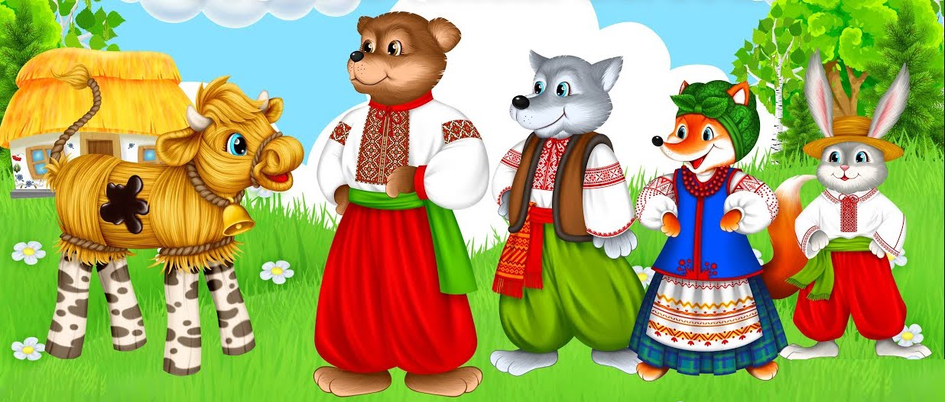
O zvířatech Slaměný býček Солом'яний бичок
Chudý dědeček na prosbu své manželky udělá ze slamy býčka a natře ho pryskyřicí. Každý den babička chodí s býčkem na pastvinu, ale pokaždé usne. Mezitím lesní zvířata chtějí odtrhnout od býčka kousek pryskyřice pro sebe, ale vždy uvíznou zuby, tak dědeček uloví medvěda, vlka, lišku, zajíce a drží je ve sklepě. V den, kdy chce z jejich kožichů udělat zimní oblečení, zvířata ho prosí, aby je pustil, že ho odmění. Všechna zvířata pustí. Medvěd přinese úl s medem, vlk přivede stádo oveček, liška přivede hejno slepic a hus, zajíc obohatí je ukradenými u lidí šperky. Babička a dědeček zbohatnou a na býčka zapomenou. Pryskyřice se na slunci rozpustí a opuštěný býček se rozpadne.

Slide 5
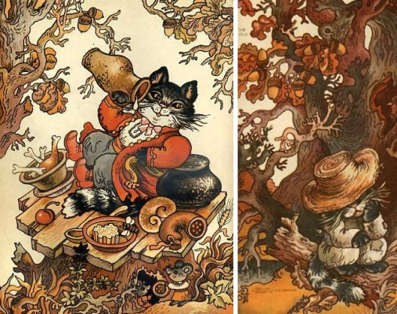
O zvířatech Pan kockyj / Пан Коцький
Pan Kockyj – starý kocour, kterého majitel odvezl do lesa, aby tam zemřel. Najde ho liška a nabídne mu, aby se stal jejím manželem. Liška pečuje o kocoura a straší ostatní zvířata, že její manžel je hrozný zabiják. Tím od ostatních získává jídlo a pití.

Slide 6
O Zvířatech dostihy vola s koněm Як віл бігав наввипередки з конем
Pohádka vysvětluje, proč vůl nemůže být tak rychlý jako kůň.

Slide 7
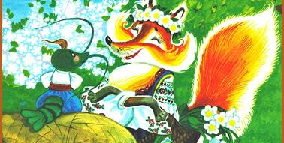
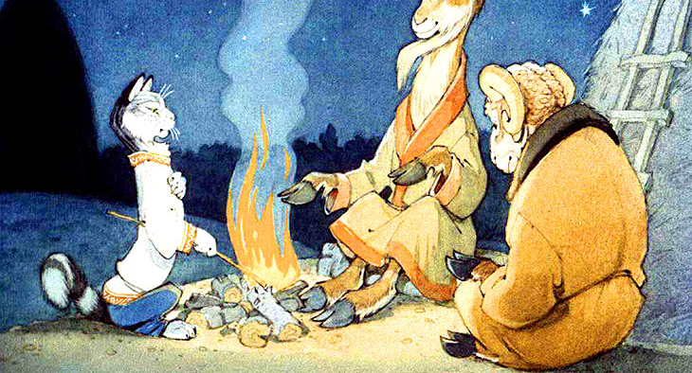
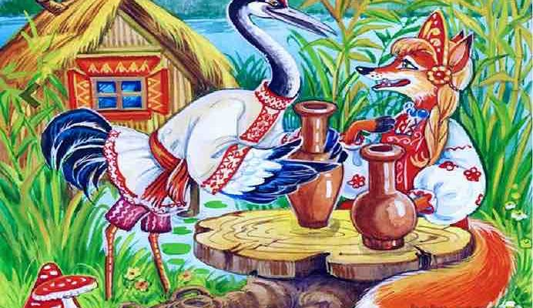
Další ukrajinské lidové pohádky o zvířatech
Kocour, kozel a beran
Vlk a liška
Jak kachna a čáp cestovali
O kocourovi a kohoutovi
Liška a jeřáb
Liška a rak
Jak slepice oživila kohouta
Divoké husy

Slide 8
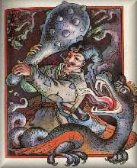
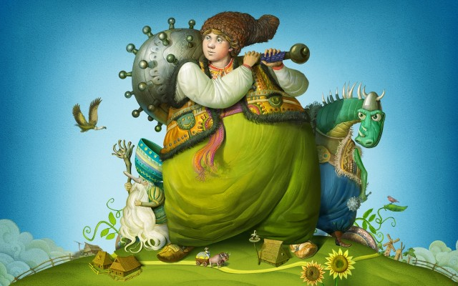
Kouzelné pohádky KOTYHOROško
Na začátku příběh rodiny, matka zůstává sama, její dceru vězní drak
Narození Kotyhoroška – z hrášku
Boj s drakem, vítězství Koryhoroška, vzkříšení otce a bratrů
Odchod do světa – setkání s Vernydubem, Verbyhorou a Krutyvusem
Zlotvůrce – stařec
Cesta do podzemí – nalezení třech krasavic
Zrada
Kouzelný pták – návrat
„Nemám ani bratry, ani kamarády. Vezměte si bohatství a půjdu dále do světa sám“.

Slide 9
Вернигора, Вернидуб, Крутивус

Slide 10
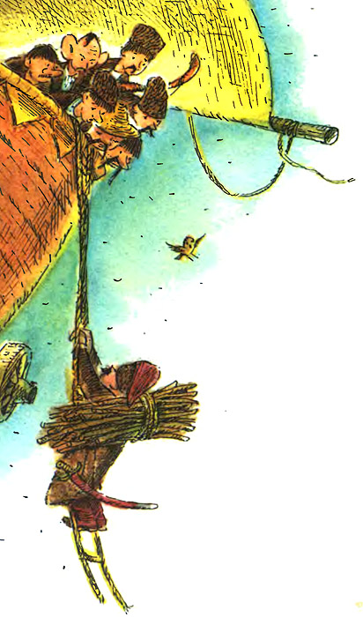
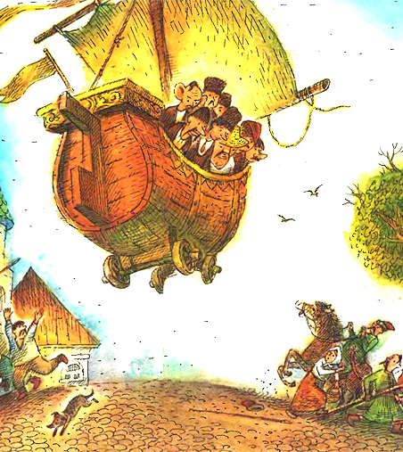
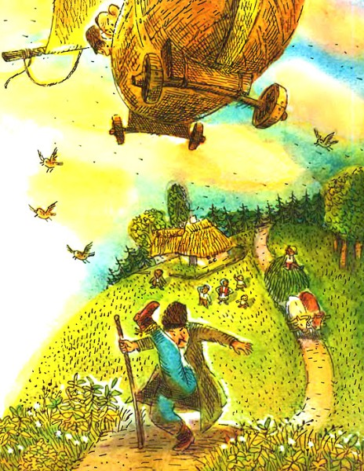
Kouzelné pohádky létající loď / Летючий корабель
Franz Georg Brustgi – Kouzelná loď

Slide 11
Kouzelné Pohádky Telesyk
Kouzelné zrození – z kousku dřeva
Tatínek mu udělá lodičku, aby mohl každý den chytat rybu. Ke břehu připluje jen tehdy, až mu maminka přinese jídlo.
Dračice ho chytí a přikáže své služebně, aby ho upekla. Dračice jde zvát hosty na oběd.
Olenka (služka) mu nařídí, aby si sedl na lopatu, ten ale říká, že neumí. Olenka mu ukáže jak a on ji strčí do pece.
Draci pak snědí maso Olenky. Telesyk se schová na vysokém stromě, draci ho spatří a chtějí ho dostat. Telesyk prosí labutě, aby ho zachránili, vezme ho na svá křídla jen husa.
Telesyk se vrátí domů.

Slide 12
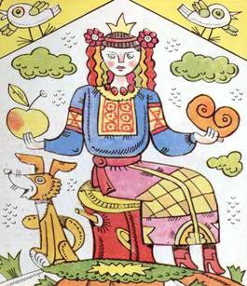
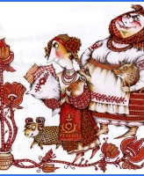
Kouzelné pohádky Dědová dcera
Popelka jinak
Kouzelná kráva
Kouzelná jabloň
Kouzlo – vlezením do levého ucha krávy

Slide 13
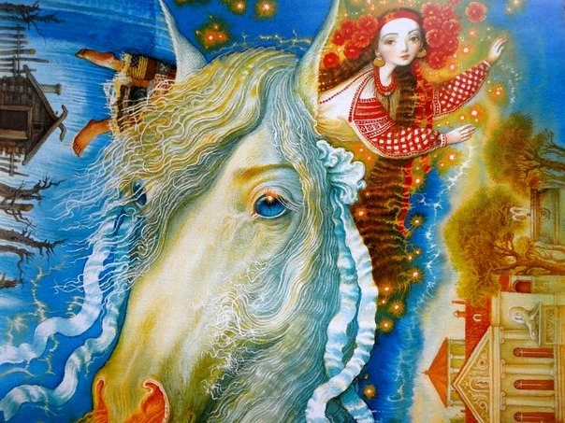
Kouzelné pohádky Kobylí hlava
Macecha donutí, aby stařec svoji dceru odvezl do lesa a nechal tam
Znovu kouzlo – vlezením do levého ucha kobyly
Trest – vlezením do pravého ucha

Slide 14
ChytrÁ dcera
Pan nařídí, aby přišla k němu ani bosá, ani obutá, ani nahá, ani oblečená, ani pěšky, ani na koni, ani s dárkem, ani bez něj.

Slide 15
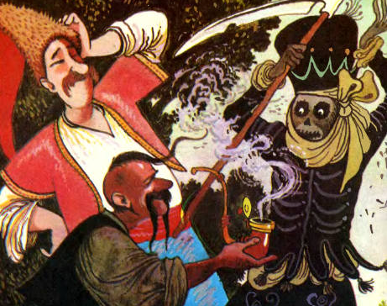
Kozáci a smrt
Kozáci potkají smrt a ta je chce odvést s sebou, protože si užívali života dost
První kozák prosí naposled zakouřit
Druhý - naposled šňupnout tabák
Tabák mají hodně silný a Smrti nevoní, ani nechutná
Kozáci říkají, že mají takový trest boží, že musejí tento tabák celý život kouřit a šňupat, tak Smrt je pustí

Slide 16
Huculská pohádka Smůla / ЗЛидні

